Slide 1
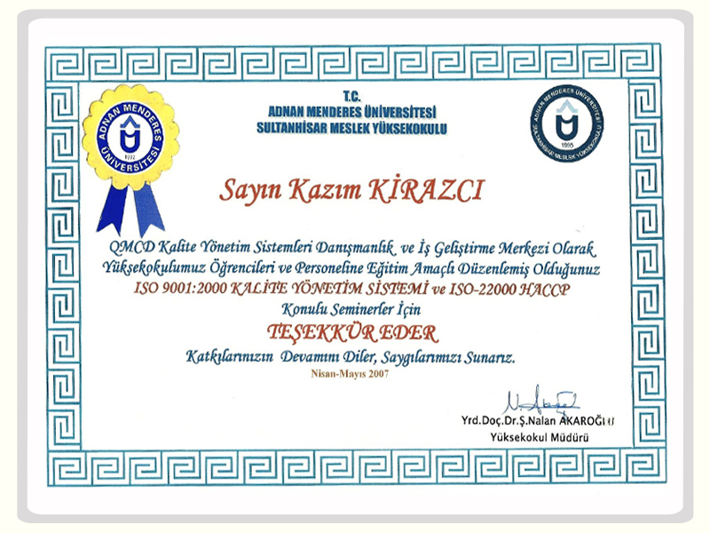


T.C.
ADNAN MENDERES ÜNİVERSİTESİ REKTÖRLÜĞÜ
Tarımsal Biyoteknoloji ve Gıda Güvenliği
Uygulama ve Araştırma Merkezi Müdürlüğü
(ADÜ-TARBİYOMER)
Pratik PCR Kursu-II
Bu kurs, Polimeraz Zincir Reaksiyonu (PCR) yöntemini çalışmalarında yeni kullanmaya başlayacak olan araştırmacılara yöneliktir. PCR yönteminin teorisi anlatılacak ve pratik uygulaması yapılacaktır.
Tarih : 11-12 Mayıs 2017 (2 gün)
Saat : 09:00-17:00
Yer : ADÜ-TARBİYOMER, Güney Yerleşkesi 09100 AYDIN
Kontenjan : 20 kişiliktir (10 kişilik iki grup oluşturulacaktır).
Ücret : 150.-TL
Ziraat Bankası Aydın Şubesi
Hesap adı :
IBAN :
Ara ikramları : Düzenleme komitesine aittir.
Ulaşım, öğle yemeği, konaklama: Kursiyerin kendisine aittir.
Başvuru Formu: http://www.akademik.adu.edu.tr/aum/tarbiyomer/
İletişim : tarbiyomer@adu.edu.tr
Düzenleyen : Yrd. Doç. Dr. Zahide ÖZDEMİR
Yrd. Doç. Dr. Zahide ÖZDEMİR Doç. Dr. Zeynel DALKILIÇ
Müdür Yrd. Müdür V.

